Slide 1
D
E
V
C
O
R
E
А
Н
О
Н
А
С

Slide 2
C
O
R
E
D
МЫ КОМАНДА ИЗ ШКОЛЫ 1502 КОРПУС ГАММА РЕШИЛИ ПОПРОБОВАТЬ СВОИ СИЛЫ В ПРЕДПРОФЕССИАНАЛЬНОЙ ОЛИПИАДЕ ДЛЯ КОГО-ТО ИЗ НАС ЭТО ТРЕНЕРОВКА, А ДЛЯ КОГО-ТО БИЛЕТ В ТОПОВЫЕ УНИВЕРСИТЕТЫ.
E
V
Н
А
С
О
Н
А

Slide 3
МЫ КОМАНДА ИЗ ШКОЛЫ 1502 КОРПУС ГАММА РЕШИЛИ ПОПРОБОВАТЬ СВОИ СИЛЫ В ПРЕДПРОФЕССИАНАЛЬНОЙ ОЛИПИАДЕ ДЛЯ КОГО-ТО ИЗ НАС ЭТО ТРЕНЕРОВКА, А ДЛЯ КОГО-ТО БИЛЕТ В ТОПОВЫЕ УНИВЕРСИТЕТЫ.
C
ПЕРЕД НАМИ СТОЯЛА ЗАДАЧА СОЗДАТЬ -модель ДЛЯ АНАЛИЗА И КЛАССИФИКАЦИИ ОТПРАВИТЕЛЕЙ
N
L
P
O
R
E
ЦЕЛЬ
Н
А
С
О
Н
А
D
E
V

Slide 4
ПЕРЕД НАМИ СТОЯЛА ЗАДАЧА СОЗДАТЬ -модель ДЛЯ АНАЛИЗА И КЛАССИФИКАЦИИ ОТПРАВИТЕЛЕЙ
F
-
N
Это математическая структура, обученная на больших объёмах текстов и речи, которая позволяет системам анализировать, понимать и генерировать язык.
A
L
C
P
E
C
ЦЕЛЬ
O
R
E

Slide 5
-
Это математическая структура, обученная на больших объёмах текстов и речи, которая позволяет системам анализировать, понимать и генерировать язык.
F
ADMIN
A
C
USER
E
NEXT
C
N
O
L
R
P
E

Slide 6
-
Это математическая структура, обученная на больших объёмах текстов и речи, которая позволяет системам анализировать, понимать и генерировать язык.
ADMIN
МЫ реализовали регистрацию новых пользователей в веб интерфейсе
BACK
C
N
O
L
R
P
E

Slide 7
-
Это математическая структура, обученная на больших объёмах текстов и речи, которая позволяет системам анализировать, понимать и генерировать язык.
ТАК ЖЕ БЫЛО РЕАЛИЗОВАНО ОТПРАВКА ФАЙЛОВ И ПОСЛЕДУЮЩАЯ АНАЛИТИКА
USER
BACK
C
N
O
L
R
P
E

Slide 8
-
Это математическая структура, обученная на больших объёмах текстов и речи, которая позволяет системам анализировать, понимать и генерировать язык.
ANALYTICS
CODE
МЫ СМОГЛИ РЕАЛИЗОВАТЬ РЕАЛЬЗОВАТЬ АНАЛИЗ ВХОДНЫХ ДАННЫХ А ТАК ЖЕ ИХ КЛАССИФИКАЦИЮ ДЛЯ УДОБНОГО ИХ ПРЕДСТАВЛЕНИЯ
DATA BASE
C
N
O
L
R
P
E

Slide 9
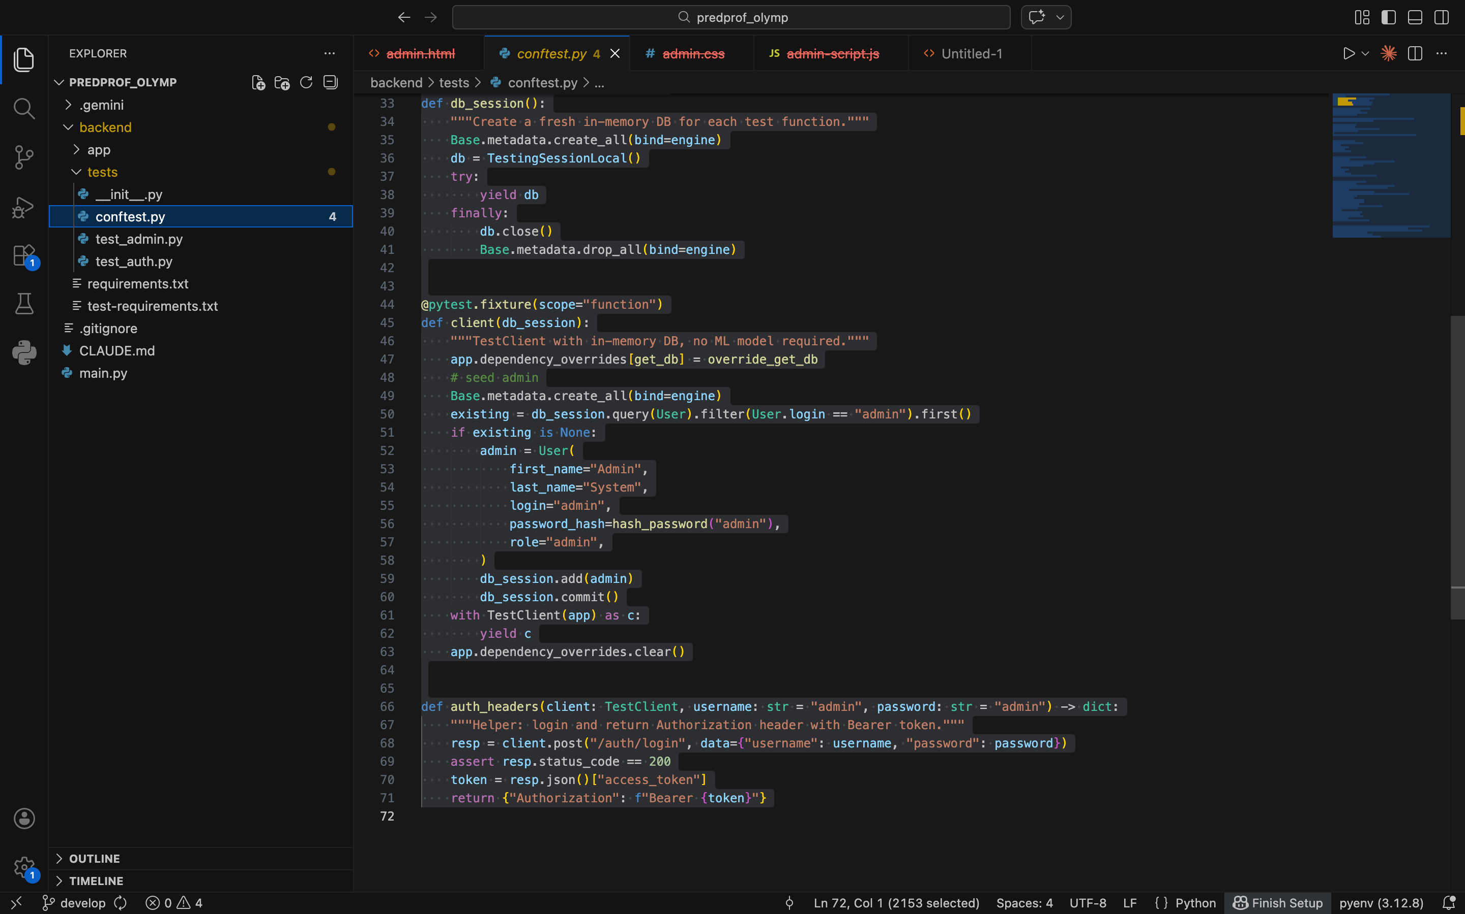
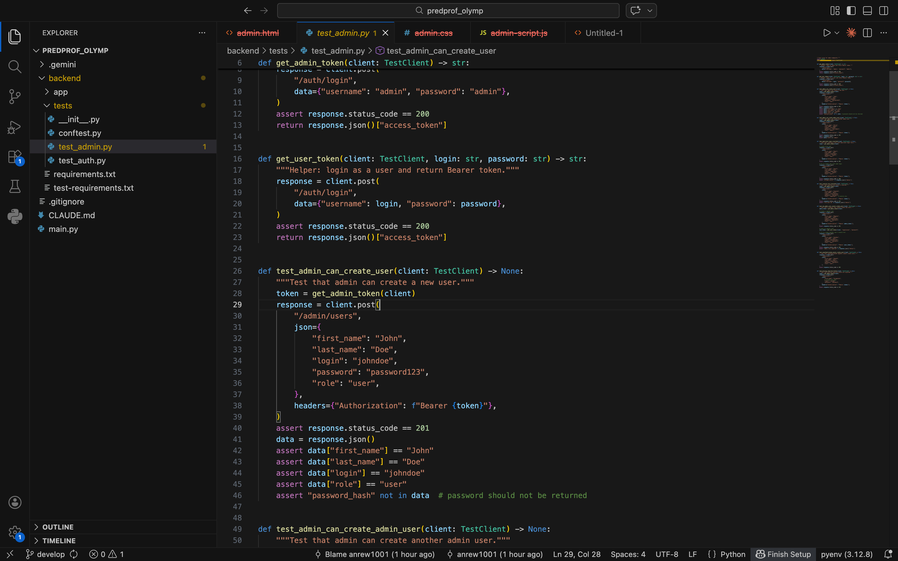
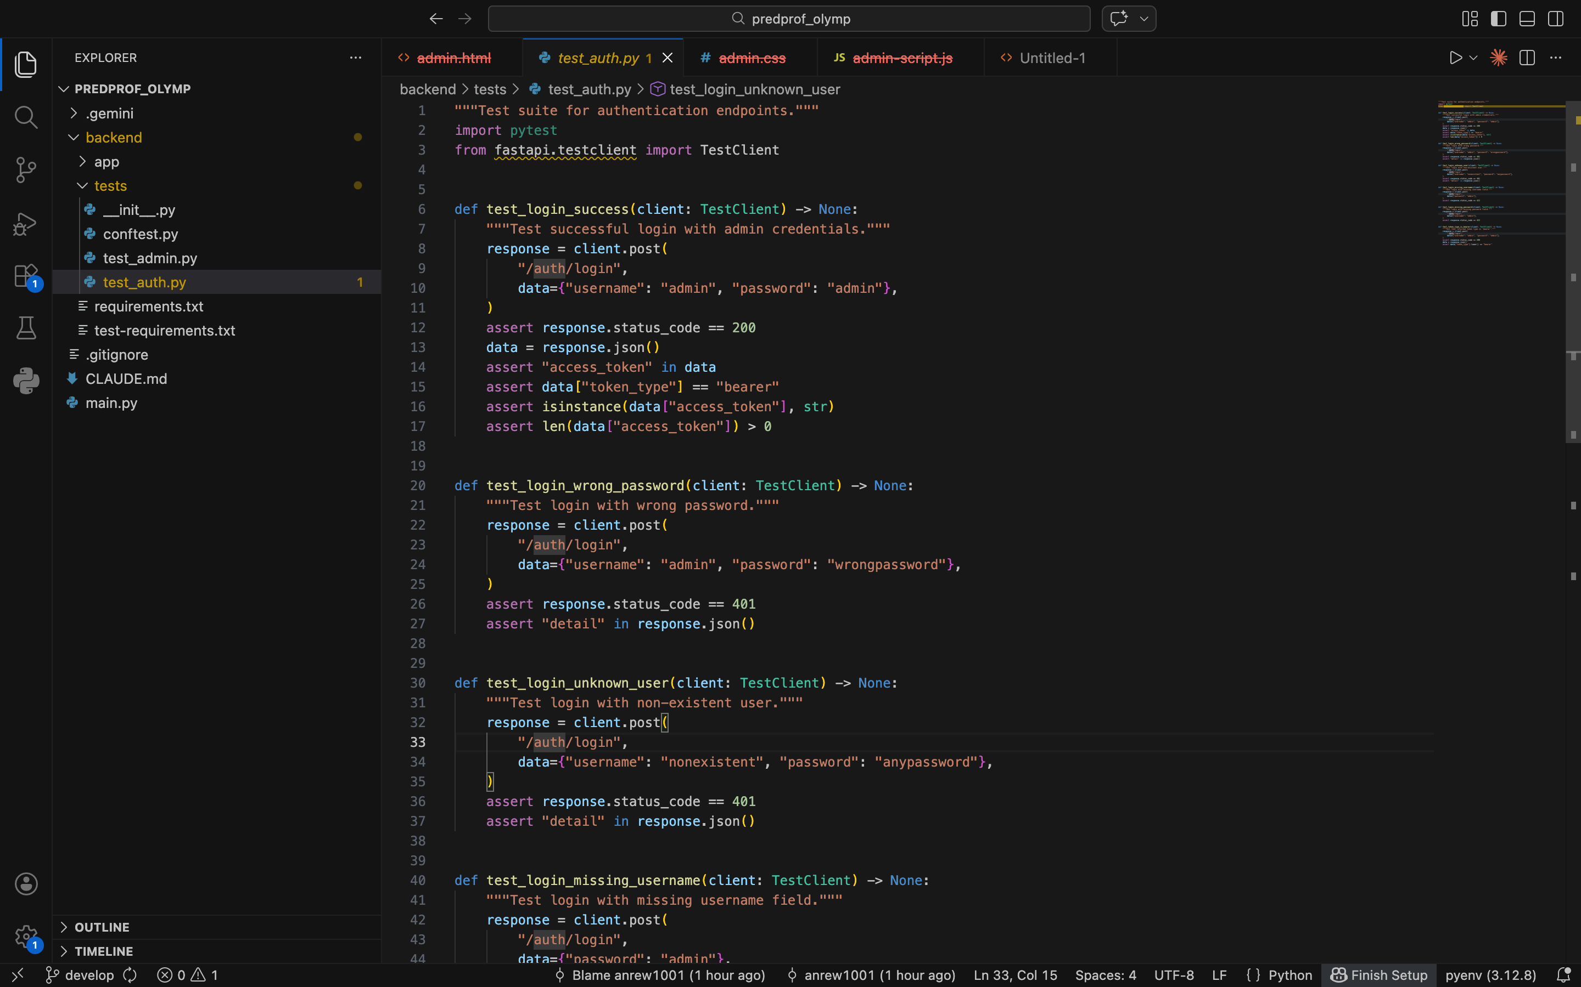
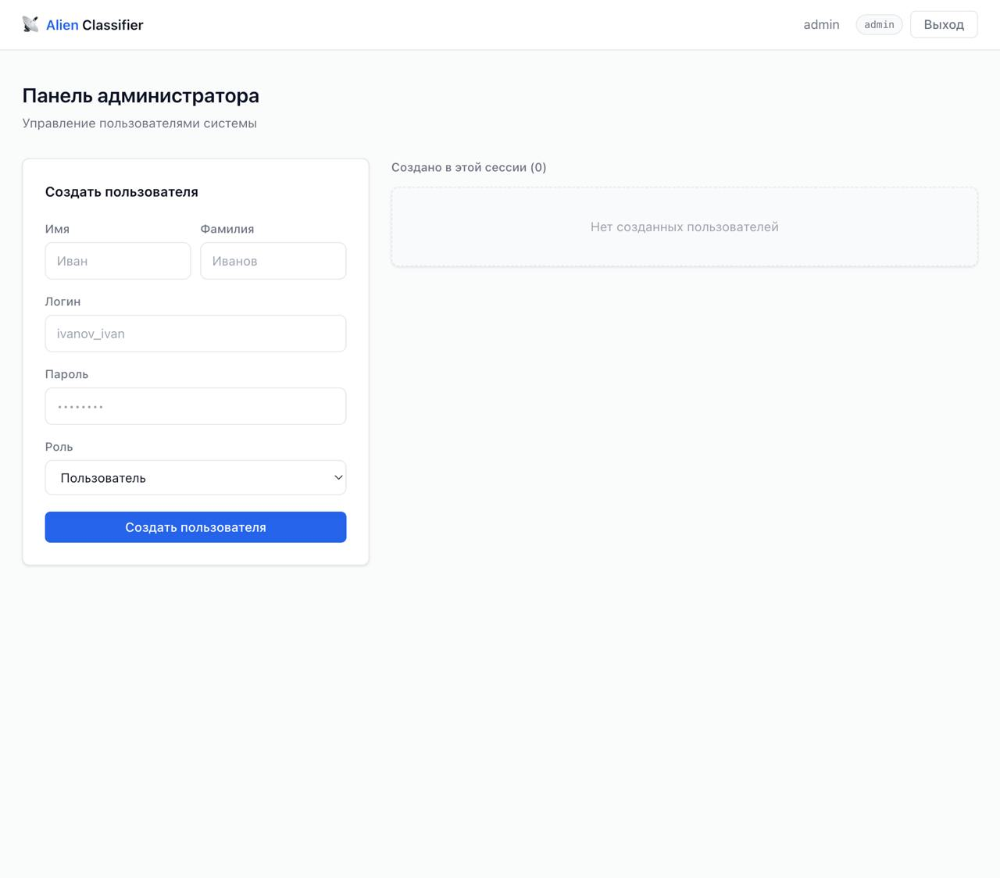
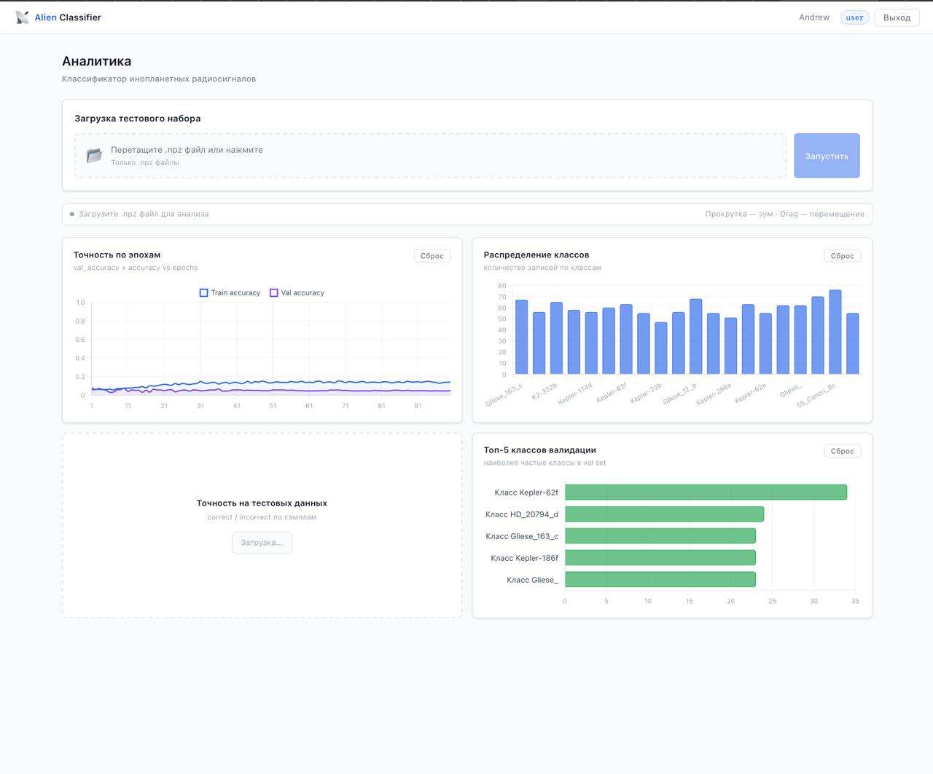
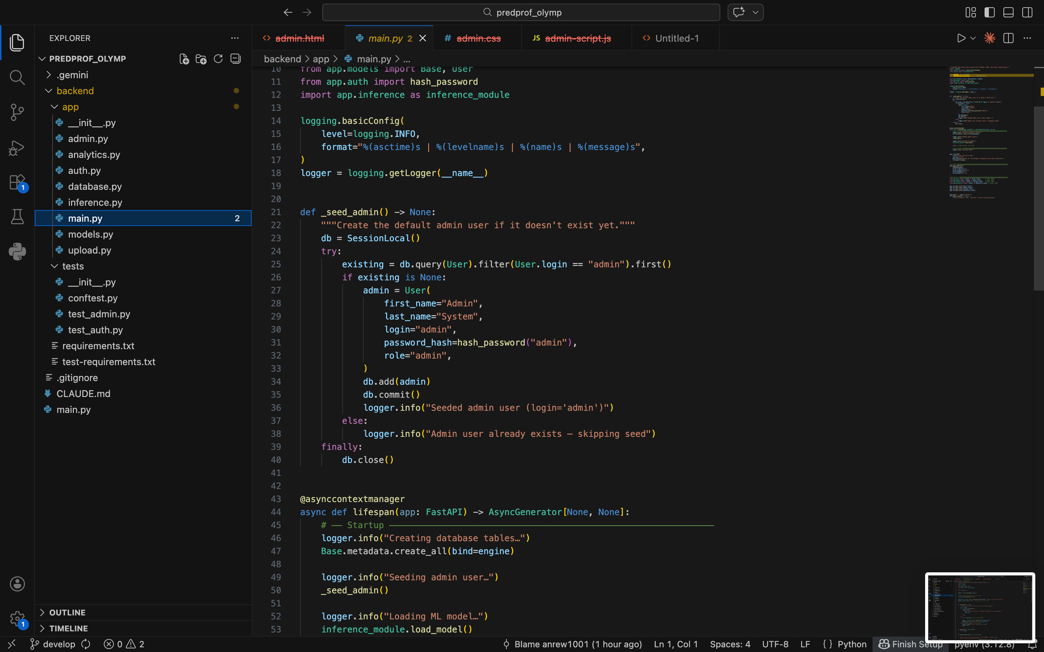
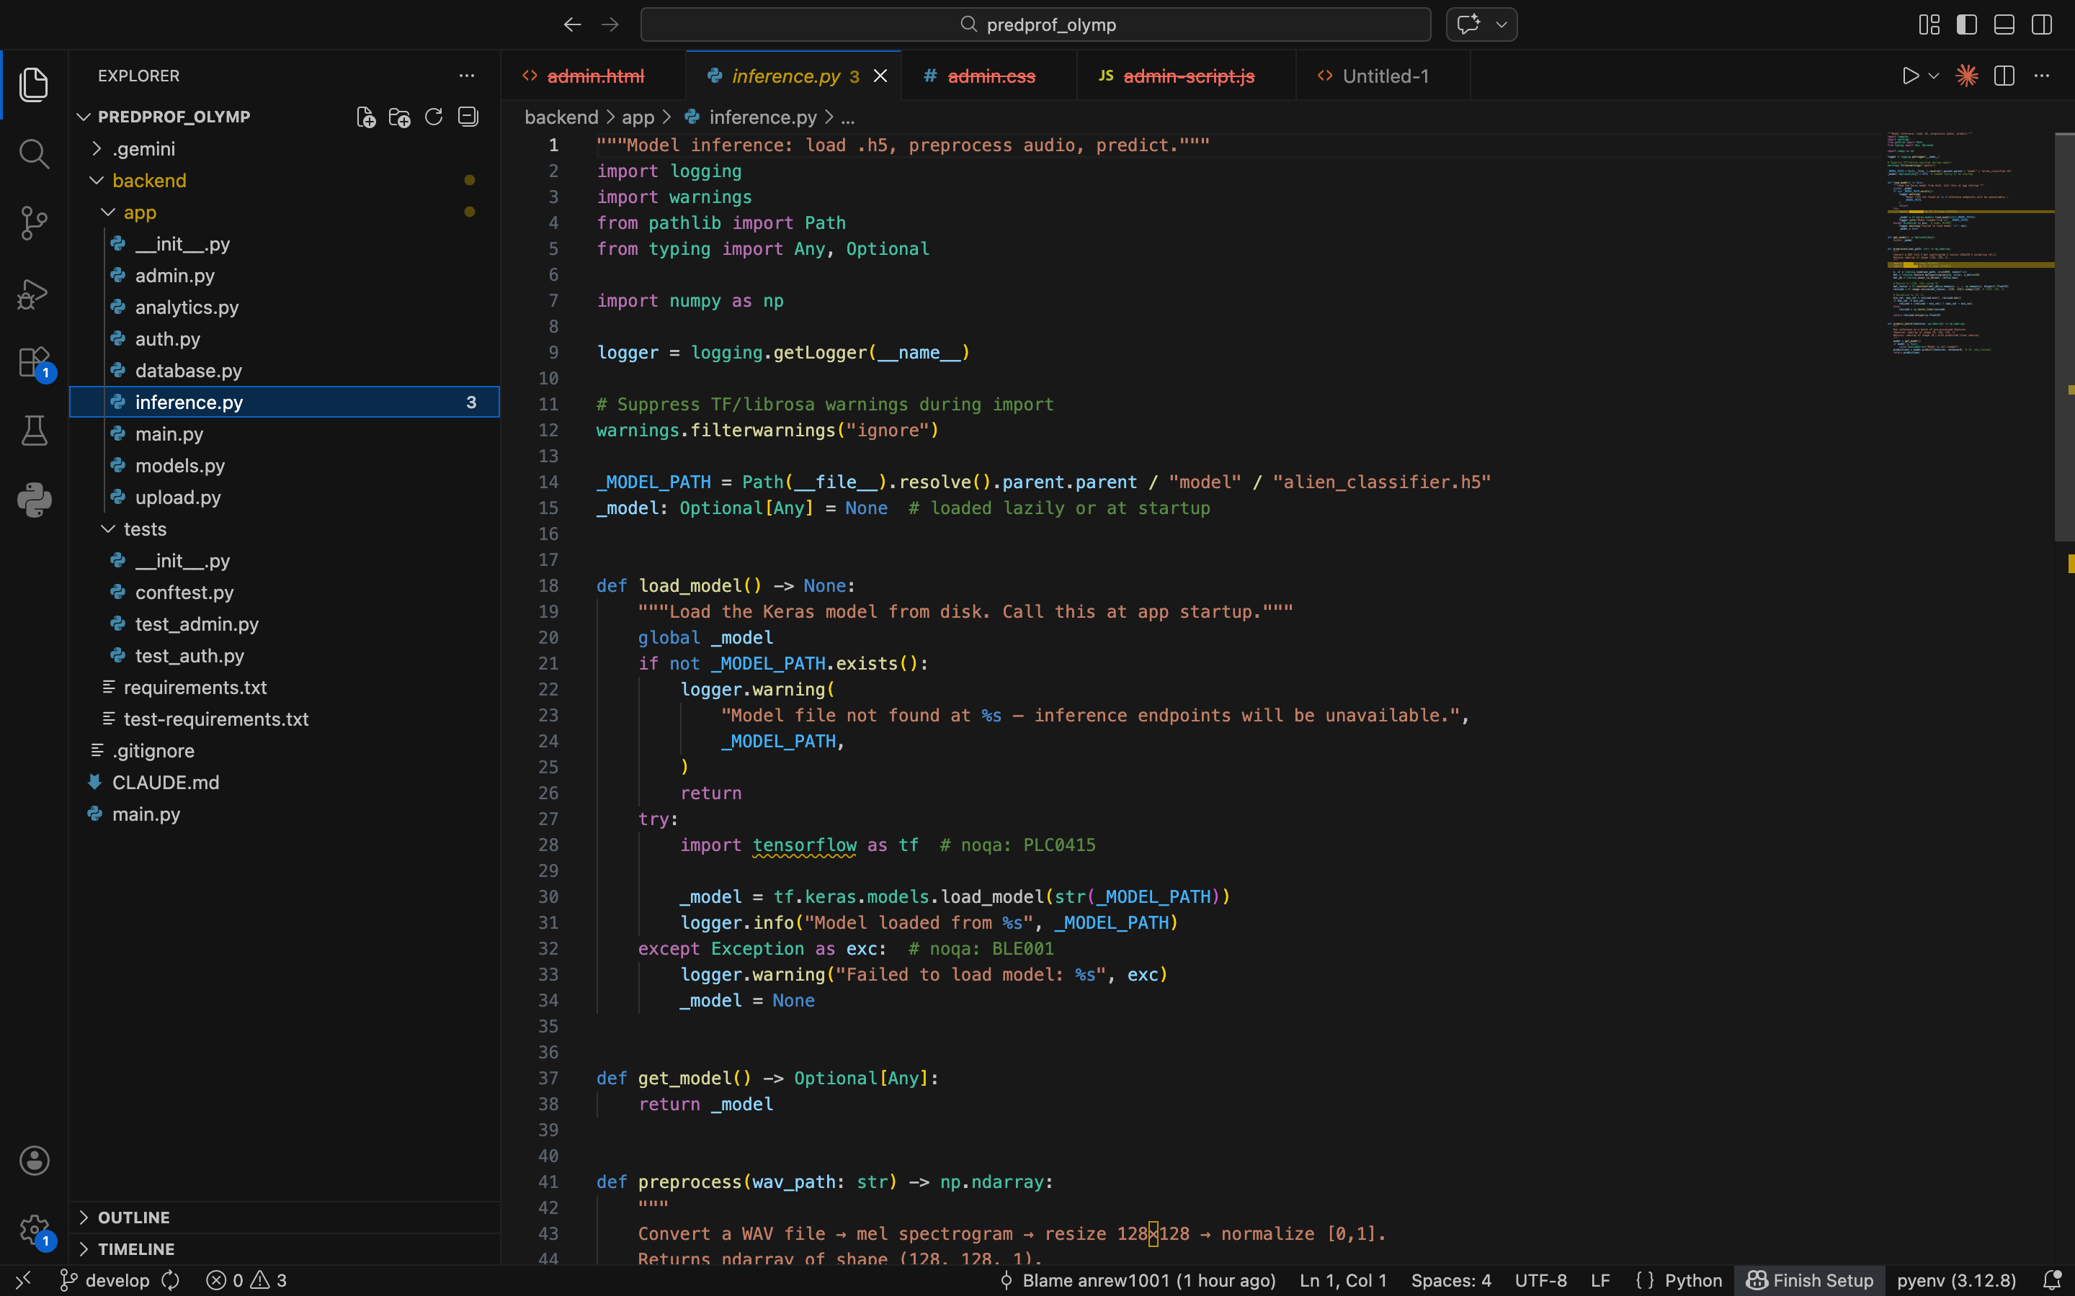
-
Это математическая структура, обученная на больших объёмах текстов и речи, которая позволяет системам анализировать, понимать и генерировать язык.
ANALYTICS
C
N
МЫ СМОГЛИ РЕАЛИЗОВАТЬ РЕАЛЬЗОВАТЬ АНАЛИЗ ВХОДНЫХ ДАННЫХ А ТАК ЖЕ ИХ КЛАССИФИКАЦИЮ ДЛЯ УДОБНОГО ИХ ПРЕДСТАВЛЕНИЯ
O
L
R
P
E

Slide 10
-
C
N
O
L
R
P
E

Slide 11
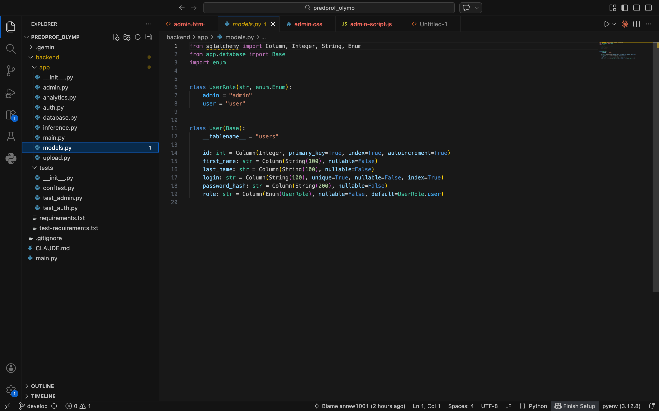
-
C
N
O
L
R
P
E

